Slide 1
Was machen wir in der Schule?
Stunde 11

Slide 2
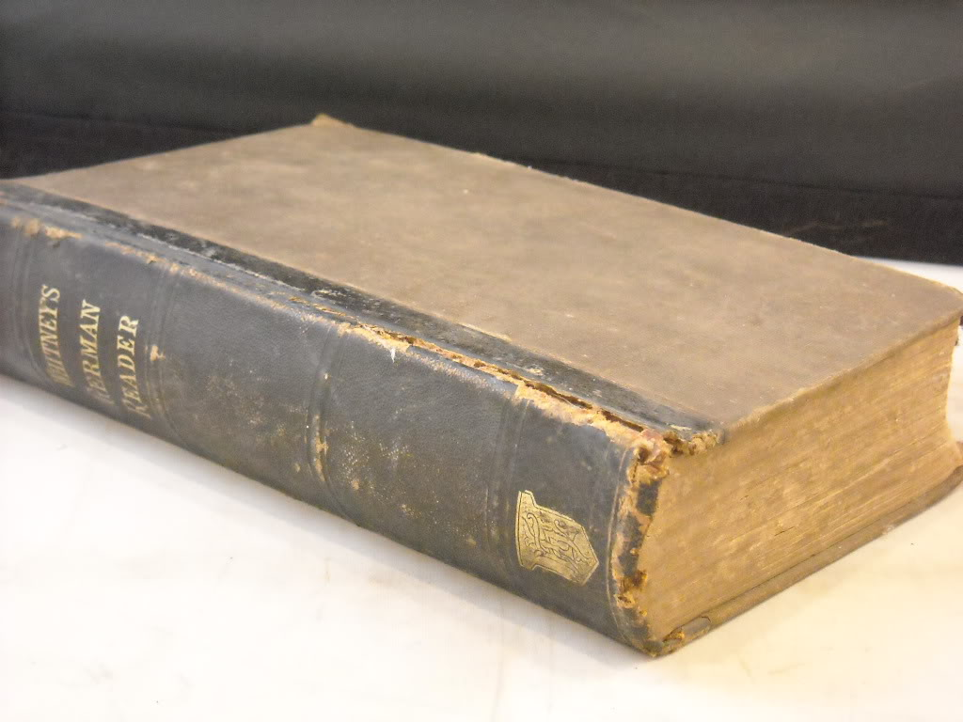
nennen
називати

Slide 3
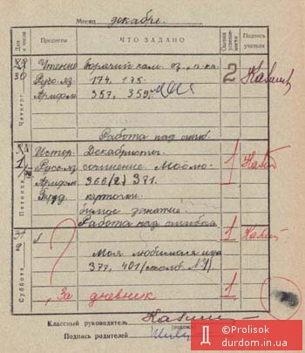
Noten geben
Отримувати оцінки

Slide 4


vergleichen
Порівнювати.

Slide 5
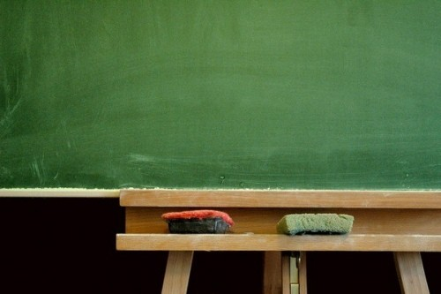
Die Tafel abwischen
Витирати дошку

Slide 6
In der Schule:
schreiben
lernen
übersetzen
Noten bekommen
frühstücken
rechnen

Slide 7
Zu Hause:
duschen
schlafen
fernsehen
den Eltern helfen
die Hausaufgaben
machen
essen

Slide 8
Die Lehrer:
Noten geben
fragen
lehren
Neue Regeln erklären
Sie Hausaufgabe geben
Neue Wörter erklären

Slide 9
Die Schüler:
Die Hausaufgabe
machen
den Stoff zu Hause
wiederholen
Die Tafel abwischen
Noten bekommen
antworten
Den satz wiederholen
Neue Regeln lernen
Die Blumen giessen
Neue Wörter Lernen

